Slide 1
Hermész mítoszai és kultusza
Készítette: Békefi Balázs András

Slide 2
Felhasznált irodalom
Hard Robin és Rose Herbert J. The Routledge handbook of Greek mythology: based on H.J. Rose’s Handbook of Greek mythology. London, 2008.
Buxton R. G. A. The Complete World of Greek Mythology. 2004.
Guthrie William K. C. The greeks and their gods. Boston, 1955.
Takács L. A római diplomácia. 2013. • https://books.google.hu/books?id=mS7UsgEACAAJ
Scully Vincent The earth, the temple, and the gods: Greek sacred architecture. San Antonio, Texas, 2013.
Pulleyn Simon Prayer in Greek religion. Oxford, 1997.

Slide 3
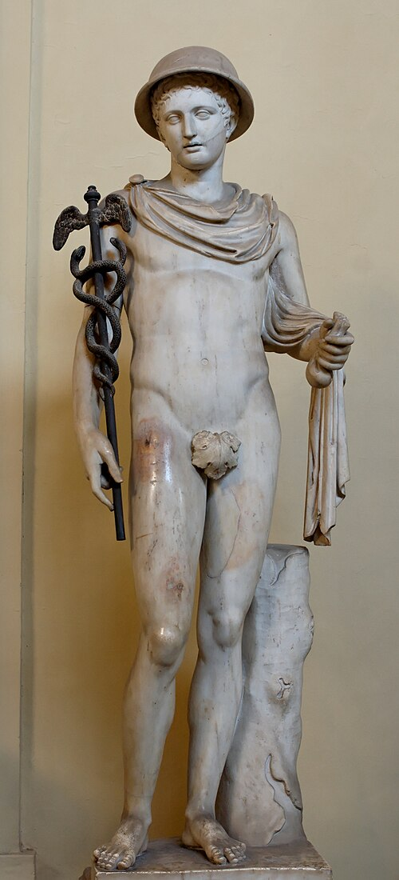
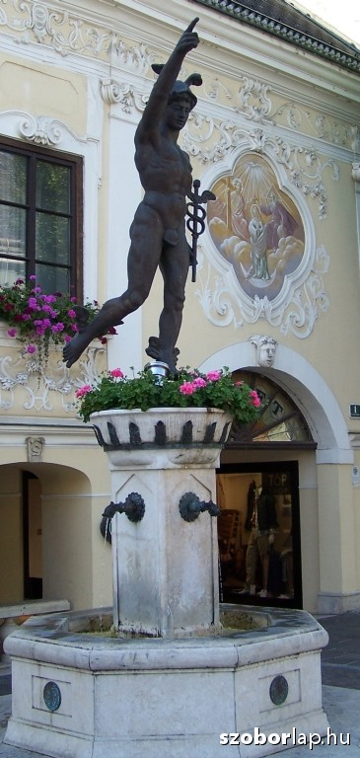
Titulusai:
  Az istenek hivatalos hírnöke
  az utazók oltalmazója
  a holtak lelkét a túlvilágra vezeti
  a nyájak és pásztorok védelmezője
  tolvajok és csalók
  kereskedelem és szerencse
Szárnyas saru, szárnyas kalap, hírnöki pálca (kérükeion)

Slide 4
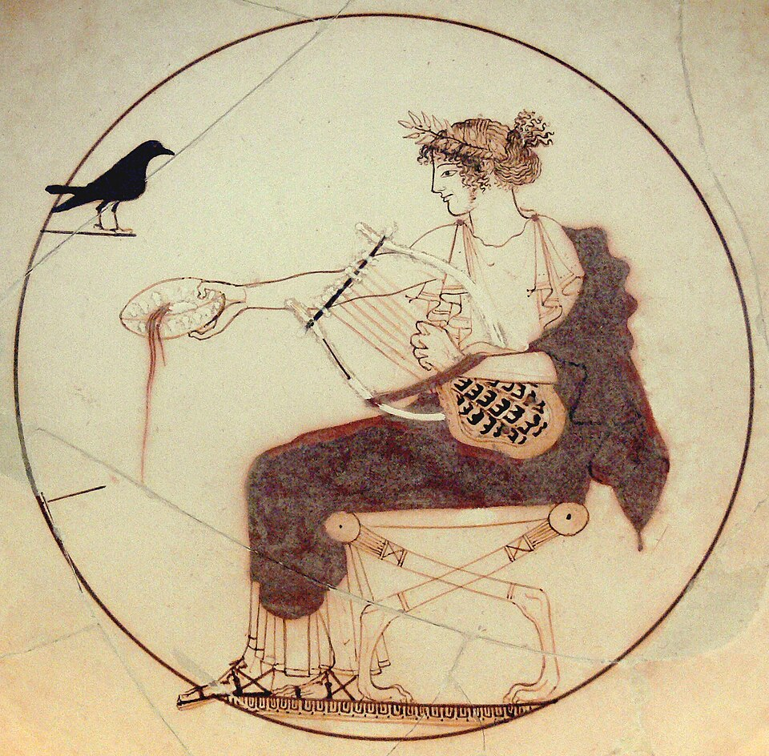
Hermész születése
Zeusz, a főisten és Maia nimfa (Atlasz titán leánya) gyermeke
Az arkádiai Külléné-hegy egyik barlangjában jött a világra
Alig néhány órával a születése után már elhagyta a bölcsőjét, hogy kalandozzon
Apollón marháinak ellopása, a líra feltalálása

Slide 5
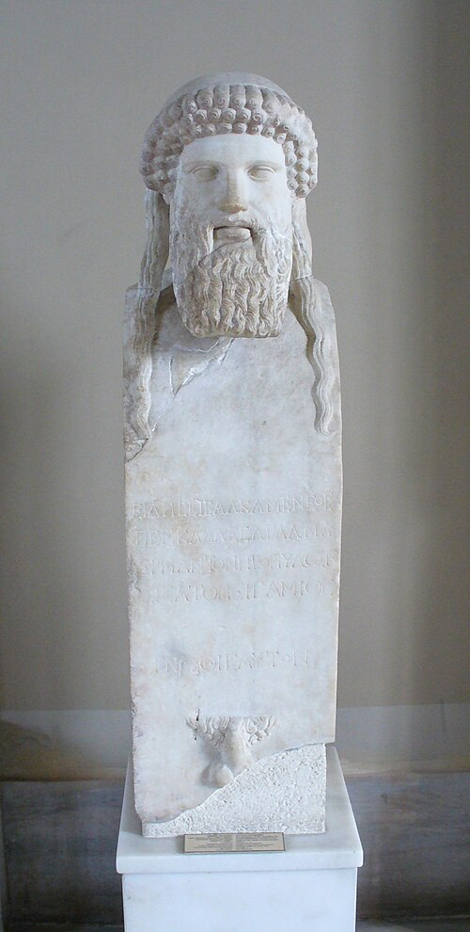
Hermész eredete
Lineáris B táblák: A Püloszban és Knósszoszban talált agyagtáblákon szerepel a neve (e-ma-a ; Herma-ha), ami bizonyítja, hogy már a bronzkori Mükéné lakói is tisztelték őt, jóval a klasszikus görög kor előtt
A legtöbb kutató szerint Hermész neve a görög herma szóból származik, ami „kőhalmot” vagy útmenti kőrakást jelent
Amikor északról új görög törzsek (dórok) érkeztek a Peloponnészoszra átvették kultuszát (i. e. 1200-1000)

Slide 6
Hírnöki szerepe
Így szólt erre az istennő, a bagolyszemü Pallasz:
„Ó, miatyánk, Kronidész, fejedelmek legmagasabbja,
hát ha a boldog olümposziaknak már ez a kedves,
hogy házába a bölcs Odüszeusz hazatérjen, elérjen,
küldjük el akkor az Argoszölő Hermészt, a vezérlőt
Ógügié szigetére, hogy ott kijelentse azonnal
annak a szépfonatú nimfának: biztos a döntés,
tűrőlelkü Odüsszeusz már haza kell hogy eredjen.”
(Odüsszeia, 1, 80–87.)

Slide 7
S Hermészt megkérdezte Kalüpszó, isteni úrnő,
fényes székre leültetvén őt, szép ragyogóra:
„Mért jöttél, te aranyvesszős Hermész, ide hozzám,
tisztelt és szeretett? Sose jöttél sűrün idáig.
Mondd ki, amit gondolsz: megtennem sürget a lelkem;
teljesitem, ha tudom, s ha a kérés nem lehetetlen.
Lépj beljebb, hogy ajándékom letehessem elébed.”
Hát ezt mondta az istennő, s odatette az asztalt,
ambrosziát tálalt, vegyitette a vérszinü nektárt;
ekkor evett meg ivott Argosz megölője, a hírnök.
Majd, hogy evett s lelkét eledellel fölviditotta,
válaszul akkor eképen szólt szólalva szavakkal:
„Istennő istent, kérdeztél engem, a választ
megmondom neked őszintén, hiszen ezt is akartad.”
(Odüsszeia, 5, 85–98.)

Slide 8
Kultusza
Kevés templom, sok szentély: Bár léteztek templomai (például a törökországi Catiören romjai), kultusza inkább a szabadban, útmenti oltároknál vagy más istenekkel közös szentélyekben (pl. Aphroditéval) zajlott. Legszentebb helyének születési helyét, az arkádiai Külléné-hegyet tekintették.
Hermák (határkövek)
Imádságok
  „Perzsa nagyasszony, királyanya, önts az alant alvók nyoszolyáira bort, mi meg énekkel kérjük a holtak vezetőit alant, hogy legyenek jóakaróink! Földmélyi, dicső, szent isteneink: Gé és Hermész, s te a holtak Ura, küldd fel alulról a fényre a lelket, mert, ha e vészre tud írt — mi a vége: csak ő mondhatja meg, ember.”
  Aiszkhülosz – Perzsák 598-627

Slide 9
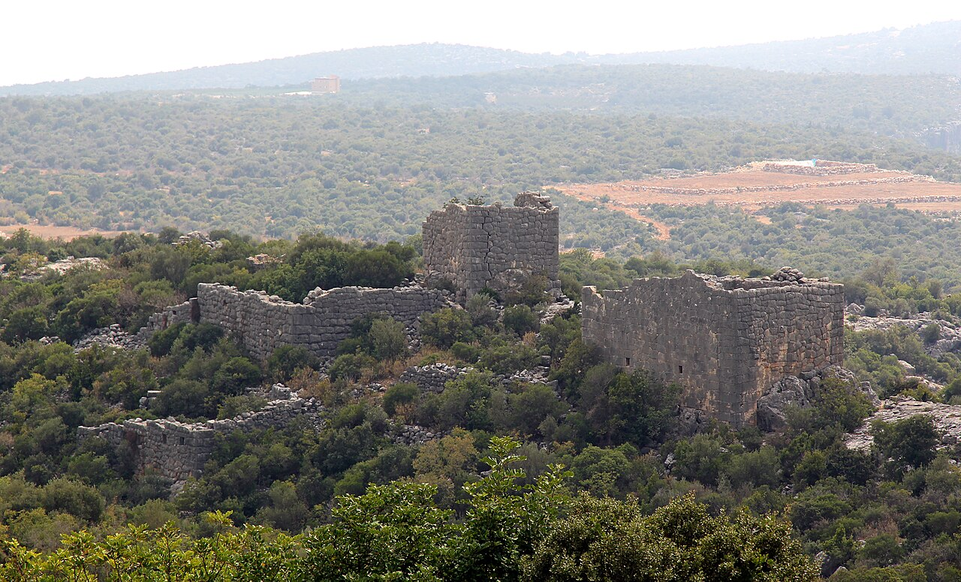

Slide 10
Köszönöm a figyelmet!

